Slide 1

深入Dx12绘制二
引擎平台 杨璟昭

Slide 2

Objectives
Resource Binding in DX12了解
深入Resource Binding，掌握Root Signature，Descriptor Heap以及各种View的使用。
掌握相关数据的封装。
预习内容：
官方文档 Resource Binding in Direct3D 12
DX12技术白皮书3.3-3.5
Notes:
本课结束能，同学能够使用贴图，自定义buffer给gpu侧使用；
相关渲染数据的封装是针对rhi封装这部分加入的；本课程的要求，涉及到工业使用中基础的渲染对象封装；

Slide 3
Contents
Shader Resource
Resource Binding概述
Descriptor Heap
Root Signature
Descriptor Table
Notes:
本科的主要内容是理解dx12的Resource binding机制；如果直接就说dx12的resource binding机制的优点；不好理解；
本课的脉络从dx12中resource的使用开始，介绍必须了解的概念；和使用方法
最后我们在了解了如何使用的基础上用总结的角度，去理解dx12的resource binding机制。
Gpu的memory相关内容
https://blog.csdn.net/ZJU_fish1996/article/details/109269448
Gpu编程和cpu编程

Slide 4
前置内容
DX12的初始化
DX12基本渲染管线
PSO
DX12 Work Submission

Slide 5
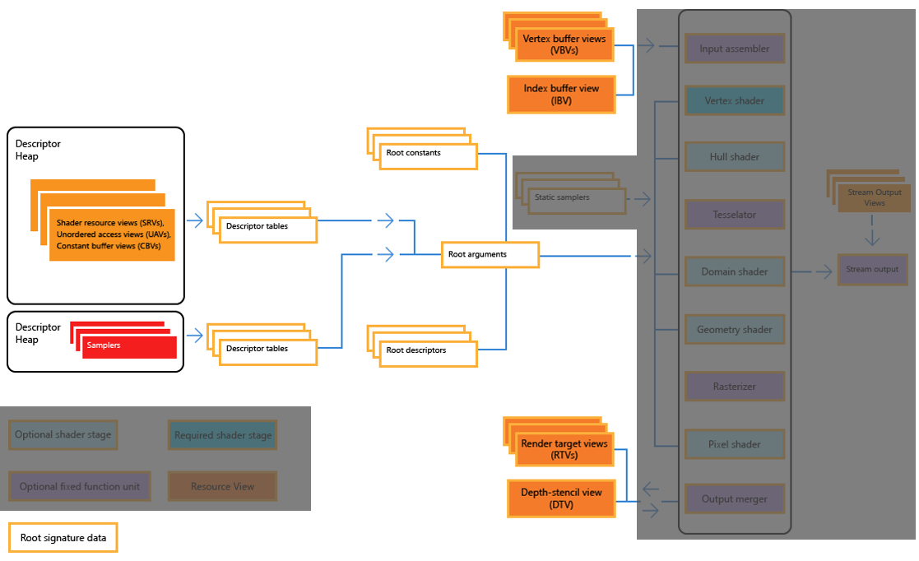
今天的主要内容
Notes:
今天的主要内容：
Resrouce 和Resoruce Binding相关

Slide 6
第一部分
Shader Resource
Notes:
概念上好好设置一下；一句话能先把概念解释清楚
dx11resource binding示例+ 示意图
dx11的sample 下载地址
https://docs.microsoft.com/en-us/samples/microsoft/windows-universal-samples/simple3dgamedx/
D3D11_COMMONSHADER_CONSTANT_BUFFER_API_SLOT_COUNT

Slide 7
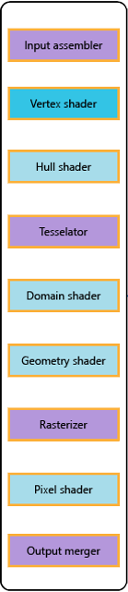
Shader Resource
Pixel Shader示例分析
g_Texture
g_Sampler
简单理解
GPU进行计算时使用的数据
Resource绑定
t0
s0
Texture2D g_texture : register(t0);
SamplerState g_sampler : register(s0);
float4 PSMain(PSInput input) : SV_TARGET
{
return g_texture.Sample(g_sampler, input.uv);
}
PS计算中的Shader Resource
Notes:
1. vertex 上次dx的课已经讲到，表示顶点的数据，在cpu 创建commited resource；创建resource的过程我们一会还会细致研究
2. g_texture其实时cpu 创建的另一种resource；表示的一张贴图
3. g sampler 同样，他表示的时采样的方式
4. ps input比较特殊，不需要cpu 创建，是只在 gpu显存上体现的数据； Resource 我们知道是“资源”的意思；这个ps input 其实不算shader resource

Slide 8
Shader Resource
CPU内存创建，upload到GPU显存上
CreateCommittedResource，Heap创建
Default，Upload
Resource State
Upload
Default
显存
内存
Resource上传显存示意
Notes:
描述和创建：Dimension；Format；Layout；Size； State
默认类型：只有显存权限；读取效率块；不会变化的数据使用；cpu上传到GPU的过程慢
Upload类型，同时具有方位显存和内存的权限；效率慢，经常变化的数据（例如需要每帧都更新的constant buffer）
表示当前Resource的状态，同一个ShaderResource可能有多个用途（状态）比如：之前的示例Swap Chain中的back bufferPresent状态和Render Target状态
DX11的时候，driver自动处理；DX12开放供application按需处理（Low Level，Low Overhead）

Slide 9

Resource Binding
Pixel Shader Binding示例分析
g_Texture(t0)
g_Sampler(s0)
简单理解
给GPU的Shader计算传送数据
Binding的理解：特定DC绘制中的特定Slot（槽位），给特定的资源
DX11的Resource Binding
t0
s1
GPU
显存
DX11的Resource Binding
Notes:
本页主要大概介绍dx11的resource binding
https://zhuanlan.zhihu.com/p/108618547
给GPU的Shader计算传送数据：这里的数据就是上面说的Shader Resource
Slot（槽位）；特定DC绘制中的特定Slot（槽位），给特定的资源
结合DX11的Resource Binding简单分析；开始有一个对Shader resource binding的大概原理把握；dx11中的binding 原理

Slide 10
Resource Binding
DX12的Resource Binding介绍
Resource，Buffer区分
抽象Resource描述（Descriptor）
Descriptor Heap
更灵活的参数定义（RootSignature）
Descriptor Table参数一对多
RootSignature
GPU
Descriptor Heap
显存
DX12的Resource Binding
Notes:
在dx11的binding基础上概述
下面的内容正式开始讲dx12的shader resource binding
更加灵活的Binding方式：rs+ descriptor table的灵活绑定
支持数量更多的Resource：slot数量的限制；dx11的slot上限：D3D11_COMMONSHADER_CONSTANT_BUFFER_API_SLOT_COUNT
更高的使用要求：存储管理，resource生命周期，状态管理等管理任务都需要application去处理
下面正式开始讲dx12的resource binding

Slide 11
第二部分
Descriptor Heap
Notes:
虚拟现实（VR）的呈现需要同时用到硬件和软件。创建VR内容时，应了解各种设备和软件解决方案。
确保自己的概念完全理解；看之前的录像；确保都明白；易懂的方式讲出来
先一句话解释，

Slide 12
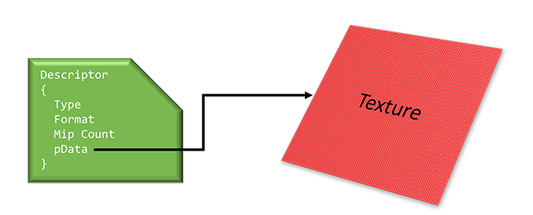
Descriptors
理解：
向GPU描述，解释Shader Resource的数据块
内容包括Resource的类型，用法，地址，大小等特性
Descriptor示意
Notes:
注：dx11中也有View的概念，但只仅限于RVT，DSV，SRV；UAV；而且View的操作是封在Driver层的；Dx12彻底的把View解放出来给App层，开发者可以自己灵活使用
dx11的示例：D:\learn\LearnWork\d3dxbook_11\Chapter 8 Texturing\Crate

Slide 13
Descriptors
Descriptor具体使用（View）
Descriptor概念与此处的View是等同的
Shader Resource不同的使用目的，会有多个View对应
Resource状态转换，多个View切换（上面提到过）
Descriptor Handle
记录Descriptor的地址，类似与指针
CPU Handle
GPU Handle
Notes:
1. Descriptor的具体使用是通过VIew来使用的；DX12没有专门View的类；但是有各种各样的View类型
Vertex Buffer Views（VBVs）
Index Buffer Views（IBVs）
Render Target Views (RTVs),
Depth Stencil Views (DSVs),
Shader Resource Views (SRVs),
Unordered Access Views (UAVs)
Constant Buffer Views (CBVs)
CPU Handles可以被用作立即使用，比如复制descriptor，或者提交给command list（如设定为render target时），并且在使用后立即可以被重用或处理。
GPU Handles无法用于立即使用，而是在CommandList中标识某个位置，而在GPU执行时使用，因而需要保留直至一切引用自身的命令已经被完全执行。、指定IBV、VBV的时候使用，或者指定shader resource view的绑定（shader计算中能使用到的）

Slide 14
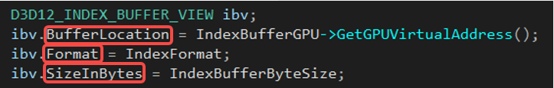
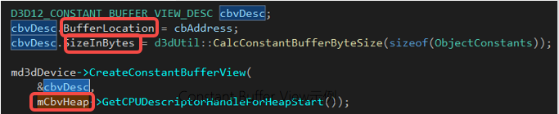
Descriptors
Vertex/Index Buffer View (VBV/IBV)
BufferLocation
StrideInBytes
SizeInBytes
Constant buffer view (CBV)
BufferLocation
SizeInBytes
VBV/IBV与CBV的区别
IA阶段传入
Descriptor Heap
Index Buffer View示例
Constant Buffer View示例
Notes:
介绍各种resource view，的用途
重点将清楚为什么会有view；让gpu能看懂资源的窗户；
Constant buffer view (CBV)
Unordered access view (UAV)
Shader resource view (SRV)
Samplers
Render Target View (RTV)
Depth Stencil View (DSV)
Index Buffer View (IBV)
Vertex Buffer View (VBV)
Stream Output View (SOV)

Slide 15
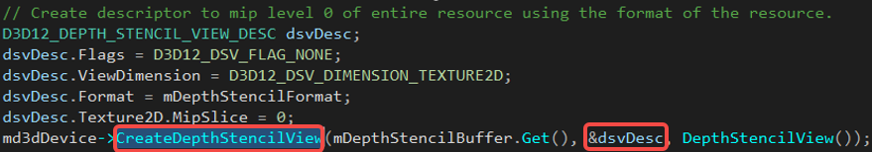
Descriptors
Render Target View (RTV)
Format
ViewDimension
Texture
Depth Stencil View (DSV)
Format
ViewDimension
Texture
RenderTarget View示例
DepthStencil View示例

Slide 16
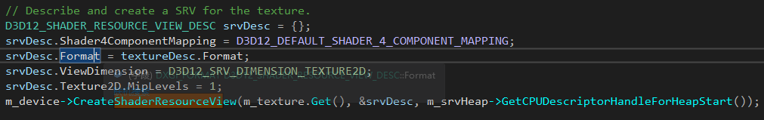
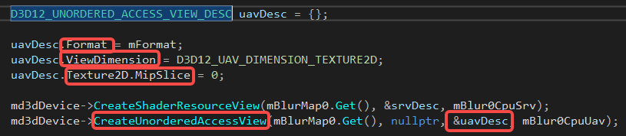
Descriptors
Shader resource view (SRV)
Shader4ComponentMapping
Format
ViewDimension
Texture
Unordered AccessView（UAV）
Format
ViewDimension
Texture
Shader Resource View示例
Unordered Access View示例

Slide 17
Descriptors
Descriptor使用Tip
Binding时的Descriptor保存在Heap中
Descriptor Size
Null Descriptor
Notes:
1. 接上上面的VBV/IBV与CBV的区别；Descriptor Heap下面会讲
2. Descriptor 尺寸可能不同，取决于硬件。表示在Descriptor Heap中占用的空间；可以通过硬件接口查询，GetDescriptorHandleIncrementSize
Descriptor创建的时候不会产生空间分配，在Descriptor Heap的空间的基础上创建
3. Null descriptors ：对Shader Resource的引用关系
把Descriptor的Resource指针置成Null，实现无Resource绑定到shader中的效果
除Resource外其他的描述应尽量完善，比如资源类型；确保shader中需要的资源类型与descriptor的类型对应。
Root Descriptor不能为null
与驱动层分离，驱动层不跟踪或者持有Descriptor的引用；需要application层面去管理，确保正确的descriptor 类型被正确的使用

Slide 18
Descriptor Heap
Default Heap
简单理解：
连续的显存空间，存储Descriptor
Descriptors in DescriptorHeap
VB View，和IB View
如何访问Descriptor？
Descriptor Heap
Unsued Slot
Shader Resoruce View
2D Texture
Constant Buffer View
Constant Buffer
Shader Resoruce View
2D Texture
Descriptor Heap示意图
Notes:
1.连续的显存空间，存储Descriptor
2.大部分类型的Descriptor都不能脱离Descriptor Heap（SRV，RTV，DSV，UAV，CBV等）
3.VB View，和IB View是在IA阶段传参的，不在Descriptor Heap中Descriptor Heap类型限制，容纳特定类型的Descriptor；CBV_SRV_UAV，SAMPLE，RTV，DSV
4.访问Descriptor的时候通过从Descriptor Heap上取Descriptor Handle进行访问

Slide 19
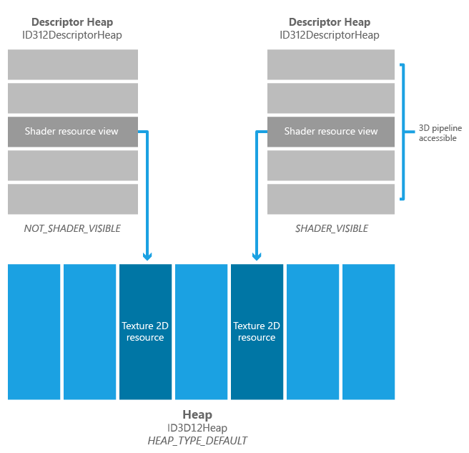
Descriptor Heap类型
Descriptor Heap的类型
CBV_SRV_UAV
RTV
DSV
Sample
Descriptor Heap的Flag类型
SHADER_VISIBLE
NON SHADER_VISIBLE
Descriptor Heap Flag
Notes:
Descriptor Heap的类型
CBV_SRV_UAV
RTV
DSV
Sample
Descriptor Heap的Flag类型
SHADER_VISIBLE：需要shader 访问，CBV_SRV_UAV，Sample
NON SHADER_VISIBLE：不需要shader访问 RTV， DSV

Slide 20
Descriptor的使用流程
CreateDescriptorHeap
Descriptor的使用流程
创建Descriptor Heap
创建Resource
创建Descriptor（基于Descriptor Heap）
向渲染管线传Descriptor Heap
通过Descriptor Heap使用Descriptor
CreateResource
CreateDescriptor
Init
DrawScene
设置Heap
绑定Descriptor
Descriptor使用流程
Notes:
Descriptor的使用流程
创建Descriptor Heap
创建Resource
创建Descriptor（基于Resource，和Descriptor Heap）
向渲染管线传Descriptor Heap
通过Descriptor Heap使用Descriptor（可以理解为具体的Binding）
打开VS结合一个示例
Resource，Descriptor，Descriptor Heap
广义的绑定里面的内容
下面的内容；开始具体讲绑定的具体实现

Slide 21
第三部分
Root Signature
Notes:
在上述内容的基础上，最后理解dx12的resrouce binding机制；
先介绍dx12中 resource binding的使用，然后理解dx12在resource binding方面的优势

Slide 22
Root Signature
CreateDescriptorHeap
RootSignature理解
有了Descriptor就能执行Binding了吗？
定义Shader的输入
CreateResource
Shader输入定义
CreateDescriptor
Init
DrawScene
设置Heap
绑定Descriptor
Descriptor Binding流程
Notes:
1.如果是dx11可以使用；shader的输入匹配driver层处理了
2.dx12不行！

Slide 23
Root Signature
RootSignature理解
定义Shader输入
类似于函数签名
简称RS
如何定义？
float4 PSMain(Texture2D g_texture, SamplerState g_sampler,PSInput input)
{
return g_texture.Sample(g_sampler, input.uv);
}
Input0：t0
Input1：s0
Texture2D g_texture : register(t0);
SamplerState g_sampler : register(s0);
float4 PSMain(PSInput input) : SV_TARGET
{
return g_texture.Sample(g_sampler, input.uv);
}
GPU
RS类比函数签名
Notes:
定义管线shader使用到的Resource类型，数量
把Shader计算看作GPU上执行的一段函数；Root Signature类似于该函数的函数签名；不指定具体的指向哪个descriptor
Root Signature所定义的Resoruce类型与Shader对应
右图中，
Static Sampler的资源类型比较特殊，在此不展开；
参考代码：d3d12book\Chapter 9 Texturing\Crate；后面的图示皆以此为例

Slide 24
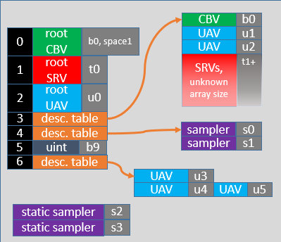
Root Signature
定义RootSignature
Root Flag
ShaderSpace，ShaderRegister（Slot）
RootConstants
RootDescriptor
Descriptor Table
RS示意图
Notes:
RootConstants：32 bit；Constant buffer
RootDescriptor直接对应shader space下一个slot
Descriptor Table，对应多个Shader space下的多个slot
slot：比如需要向shader中传两个texuter；如何区分呢？回到上页的图括号内的就是当前资源的类型和slot号
shader register作为resoruce的slot；register space现在还用不到；不解释
Parameter与Shader中Slot的关系:看Parameter定义的类型：与dx11不一致

Slide 25
Descriptor Table
DescriptorTable理解
保存的是Descriptor Heap上的一段Descriptors
RS中的一个参数定义
一个参数对多个Descriptor
绑定DescriptorTable在Heap中的Start位置
Descriptor Heap
Unsued Slot
Descriptor Table Start
Shader Resoruce View
Descriptor Table Size
Constant Buffer View
Shader Resoruce View
Descriptor Table示意
Notes:
保存的是Descriptor Heap上的一段Descriptors 索引（Offset + Length）
RS中的一个参数定义
此时RS中的一个Parameter可能对应多个类型或者多个slot序号的资源需求，数量时Descriptor Table的size
运行时，修改Descriptor Table Start在Descriptor中的位置后对应的Shader Resource Binding会自动修改
再回到上页的图分析descriptor table

Slide 26
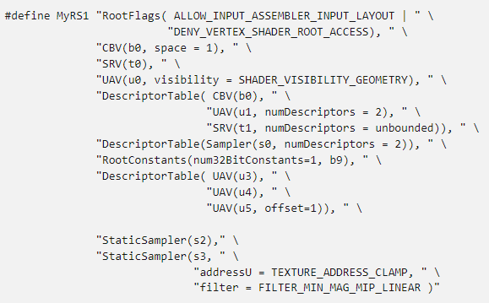
RS创建
实时Serialization
离线编译
hlsli中配置RS
编译，生成
在运行时逻辑里加入创建RS的内容
配置离线编译的RS
Notes:
RS的创建有一中runtime的方式就是运行时，或者应用初始化的时候序列化RootSignature desc，然后CreateSerialization出来的；
还有一种简单的方式也比较易懂； 过程与离线编译shader类似；在shader文件中配置RootSignagture，编译的时候生成shader byte code；runtim创建RS的时候省去了Serialization的过程；使用Shader ByteCode直接创建RS
离线编译Root Signature
离线编译shaser
结合demo展示如何操作
离线编译RS的内容参考：https://blog.csdn.net/u014038143/article/details/78725100

Slide 27

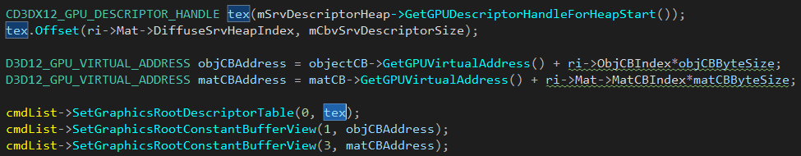
运行时绑定资源
设置Root Signature
设置Descriptor Heaps
绑定Dscriptor Handle/GPU VA
运行时Binding资源

Slide 28
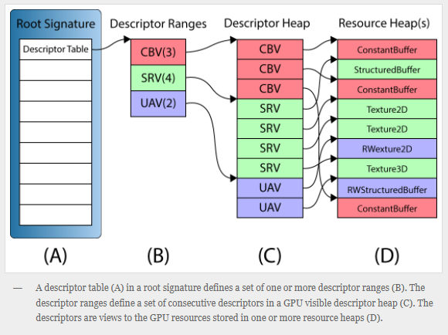
关系梳理
关系梳理
RS相当于函数签名
Descriptor Table是Root Signature的一种参数
Descriptor Table的每段Range指向Descriptor Heap上的一段索引
RS的每个参数指向一个或多个Descriptor
运行时通过修改RS的参数指向修改绑定

Slide 29
Sampler
Sampler
Static Samplers
RS的一部分，但不占空间
没有Performance cost
Notes:
RS的使用注意事项

Slide 30
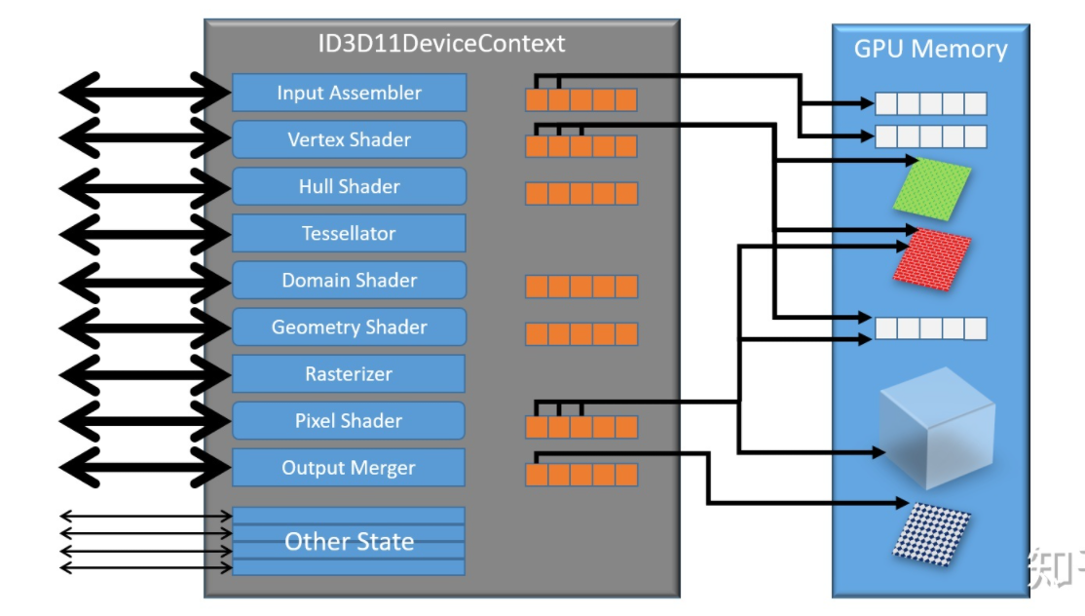
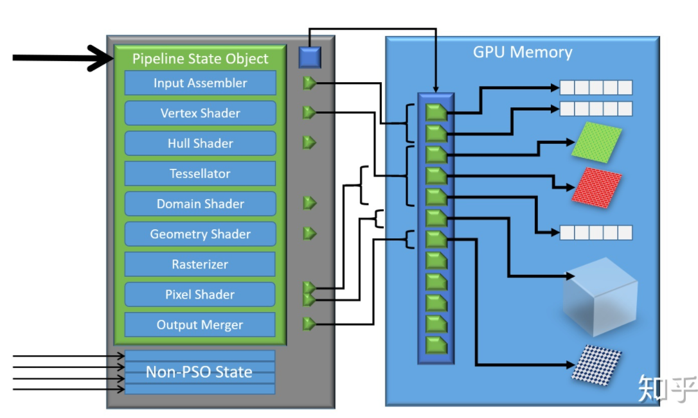
总结DX12 Binding
绑定方式的改进
D3D11的资源绑定是固化的，运行时给每一个Shader安排一定数量的资源Slot，应用程序只需要调用对应的接口就能够把资源绑定到Shader上。
在D3D12中，资源绑定流程很灵活，没有限定资源以何种方式或何种数量进行绑定，你可以自行组织资源的绑定风格
Descriptor Table的使用，增加绑定的上限，提高切换DC的效率
DX11
DX12
Notes:
参考：https://zhuanlan.zhihu.com/p/108618547
RS的使用注意事项
.绑定方式的改进
D3D11的资源绑定是固化的，运行时给每一个Shader安排一定数量的资源Slot，应用程序只需要调用对应的接口就能够把资源绑定到Shader上。
在D3D12中，资源绑定流程很灵活，没有限定资源以何种方式或何种数量进行绑定，你可以自行组织资源的绑定风格
Descriptor Table的使用，增加Binding的上线，提高切换DC的效率
Low Level， Low Overhead的思想
许多的管理任务从Driver层分离，需要Application层自己按需控制
App层的控制更底层，更灵活。同时解放了Driver层的消耗
学习难度更高

Slide 31
总结DX12 Binding
Low Level， Low Overhead的思想
许多的管理任务从Driver层分离，需要Application层自己按需控制
App层的控制更底层，更灵活。同时解放了Driver层的消耗
更加灵活的Binding方式
支持数量更多的Resource
学习难度更高，使用要求更高

Slide 32
作业：
基础作业：
1. 之前的作业基础上完成摄像机交互
2.为你的模型添加一张贴图
进阶作业：
尝试搭建Material系统框架，尝试在Pixel shader中使用Diffuse，Normal

Slide 33
Reference： 参考
Resource Binding（DX12 Document）
DX12技术白皮书
DirectX 12 | 3D Game Engine Programming (3dgep.com)
Notes:
参考：https://docs.microsoft.com/en-us/windows/win32/direct3d12/resource-binding

